Slide 1
中|国|传|统|二|十|四|节|气

Slide 2
https://www.ypppt.com/
目录
壹
叁
节气简介
节气习俗
贰
肆
气候特点
节气养生

Slide 3
小暑，二十四节气之第十一个节气，是干支历午月的结束以及未月的起始。斗指辛，太阳到达黄经105度。
节气简介
壹

Slide 4
一、节气简介
小暑，二十四节气之第十一个节气，是干支历午月的结束以及未月的起始。斗指辛，太阳到达黄经105度，于每年公历7月6—8日交节。
小暑，二十四节气之第十一个节气，是干支历午月的结束以及未月的起始。斗指辛，太阳到达黄经105度，于每年公历7月6—8日交节。

Slide 5
一、节气简介
小暑，二十四节气之第十一个节气，是干支历午月的结束以及未月的起始。斗指辛，太阳到达黄经105度，于每年公历7月6—8日交节。
小暑，二十四节气之第十一个节气，是干支历午月的结束以及未月的起始。斗指辛，太阳到达黄经105度，于每年公历7月6—8日交节。
小暑，二十四节气之第十一个节气，是干支历午月的结束以及未月的起始。斗指辛，太阳到达黄经105度，于每年公历7月6—8日交节。
关键词
关键词

Slide 6
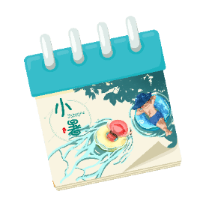
一、节气简介
小暑二十四节气之第十一个节气是干支历午月的结束以及未月。
小暑二十四节气之第十一个节气是干支历午月的结束以及未月。
小暑二十四节气之第十一个节气是干支历午月的结束以及未月。
小暑二十四节气之第十一个节气是干支历午月的结束以及未月。
小暑二十四节气之第十一个节气是干支历午月的结束以及未月。
小暑二十四节气之第十一个节气是干支历午月的结束以及未月。

Slide 7
小暑，二十四节气之第十一个节气，是干支历午月的结束以及未月的起始。斗指辛，太阳到达黄经105度。
气候特点
贰

Slide 8
二、气候特点
关键词
小暑，二十四节气之第十一个节气，是干支历午月的结束以及未月的起始。斗指辛，太阳到达黄经105度，于每年公历7月6—8日交节。
小暑二十四节气之第十一个节气是干支历午月的结束以及未月。
小暑，二十四节气之第十一个节气，是干支历午月的结束以及未月的起始。斗指辛，太阳到达黄经105度，于每年公历7月6—8日交节。
小暑二十四节气之第十一个节气是干支历午月的结束以及未月。
关键词

Slide 9
二、气候特点
小暑，二十四节气之第十一个节气，是干支历午月的结束以及未月的起始。斗指辛，太阳到达黄经105度，于每年公历7月6—8日交节。
小暑二十四节气之第十一个节气是干支历午月的结束以及未月。
小暑二十四节气之第十一个节气是干支历午月的结束以及未月。
小暑二十四节气之第十一个节气是干支历午月的结束以及未月。

Slide 10
二、气候特点
小暑，二十四节气之第十一个节气，是干支历午月的结束以及未月的起始。斗指辛，太阳到达黄经105度，于每年公历7月6—8日交节。
小暑，二十四节气之第十一个节气，是干支历午月的结束以及未月的起始。斗指辛，太阳到达黄经105度，于每年公历7月6—8日交节。
小暑，二十四节气之第十一个节气，是干支历午月的结束以及未月的起始。斗指辛，太阳到达黄经105度，于每年公历7月6—8日交节。
Notes:
https://www.ypppt.com/

Slide 11
小暑，二十四节气之第十一个节气，是干支历午月的结束以及未月的起始。斗指辛，太阳到达黄经105度。
节气习俗
叁

Slide 12
三、节气习俗
节日PPT模板 http://www.ypppt.com/jieri/
小暑，二十四节气之第十一个节气，是干支历午月的结束以及未月的起始。斗指辛，太阳到达黄经105度，于每年公历7月6—8日交节小暑，二十四节气之第十一个节气，是干支历午月的结束以及未月的起始。斗指辛，太阳到达黄经105度，于每年公历7月6—8日交节小暑，二十四节气之第十一个节气，是干支历午月的结束以及未月的起始。斗指辛，太阳到达黄经105度，于每年公历7月6—8日交节

Slide 13
三、节气习俗
小暑二十四节气之第十一个节气是干支历午月的结束以及未月的起始斗指辛，太阳到达黄经105度于。
小暑二十四节气之第十一个节气是干支历午月的结束以及未月的起始斗指辛，太阳到达黄经105度于。

Slide 14
三、节气习俗
小暑二十四节气之第十一个节气是干支历午月的结束以及未月的起始斗指辛，太阳到达黄经105度于。
小暑二十四节气之第十一个节气是干支历午月的结束以及未月的起始斗指辛，太阳到达黄经105度于。

Slide 15
小暑，二十四节气之第十一个节气，是干支历午月的结束以及未月的起始。斗指辛，太阳到达黄经105度。
节气养生
肆

Slide 16
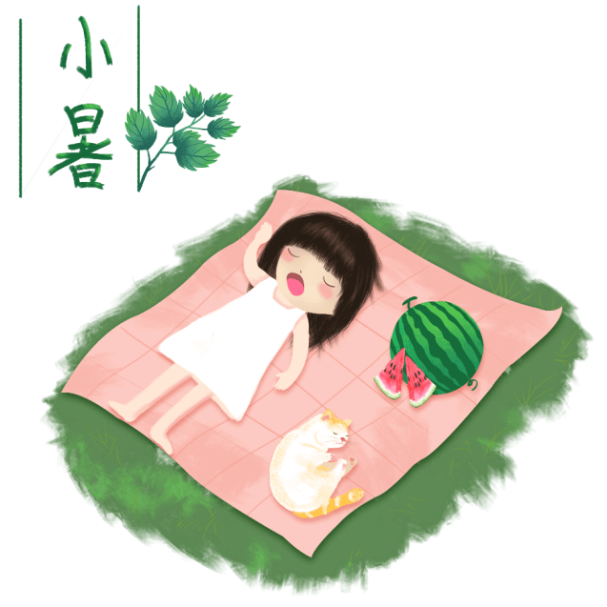
四、节气养生
小暑二十四节气之第十一个节气是干支历午月的结束以及未月的起始太阳到达黄经105度于每年公历7月6—8日交节。
小暑二十四节气之第十一个节气是干支历午月的结束以及未月的起始太阳到达黄经105度于每年公历7月6—8日交节。
小暑二十四节气之第十一个节气是干支历午月的结束以及未月的起始太阳到达黄经105度于每年公历7月6—8日交节。

Slide 17
四、节气养生
关键词
关键词
小暑二十四节气之第十一个节气是干支历午月的结束。
小暑二十四节气之第十一个节气是干支历午月的结。
关键词
关键词
小暑二十四节气之第十一个节气是干支历午月的结束。
小暑二十四节气之第十一个节气是干支历午月的结。

Slide 18
四、节气养生
小暑二十四节气之第十一个节气是干支历午月的结束以及未月的起始太阳到达黄经105度于每年公历7月6—8日交节。
小暑二十四节气之第十一个节气是干支历午月的结束以及未月的起始斗指辛。
小暑二十四节气之第十一个节气是干支历午月的结束以及未月的起始斗指辛。

Slide 19
四、节气养生
关键词
小暑二十四节气之第十一个节气是干支历午月的结束。

Slide 20
中|国|传|统|二|十|四|节|气

Slide 21
更多精品PPT资源尽在—优品PPT！
www.ypppt.com
PPT模板下载：www.ypppt.com/moban/ 节日PPT模板：www.ypppt.com/jieri/
PPT背景图片：www.ypppt.com/beijing/ PPT图表下载：www.ypppt.com/tubiao/
PPT素材下载： www.ypppt.com/sucai/ PPT教程下载：www.ypppt.com/jiaocheng/
字体下载：www.ypppt.com/ziti/ 绘本故事PPT：www.ypppt.com/gushi/
PPT课件：www.ypppt.com/kejian/
Notes:
模板来自于 优品PPT https://www.ypppt.com/

